Slide 1
RapidNews
Web апликација за агрегатор за вести
Изработил: Давид Ѓорѓиевски 203018
Ментор: Бобан Јоксимовски

Slide 2
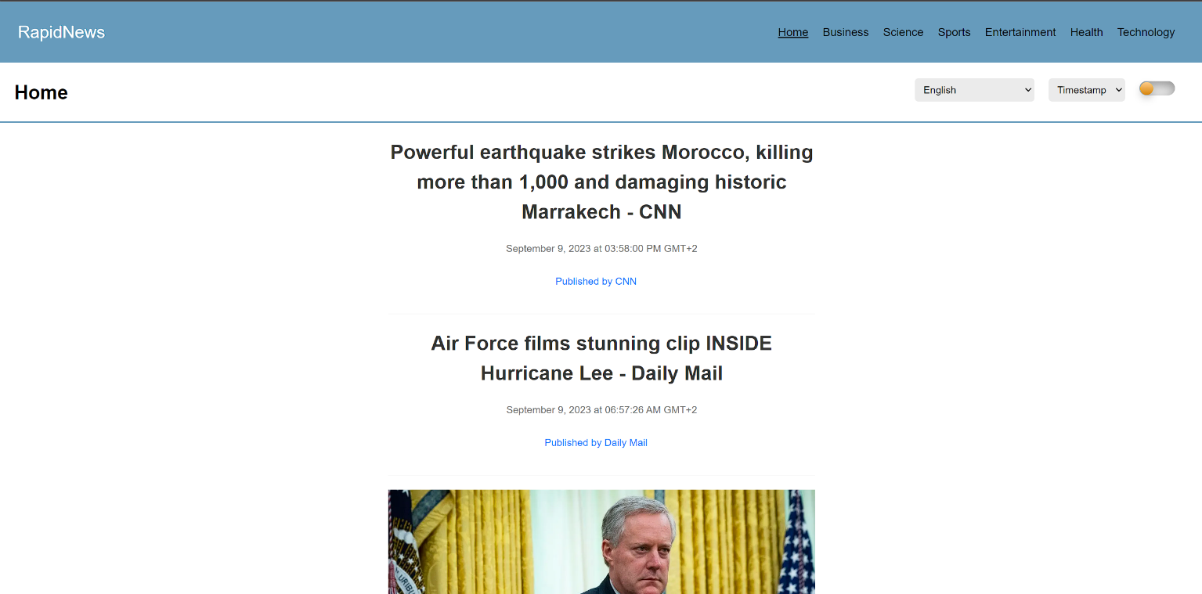

Првичен изглед на интерфејсот за PC и мобилен телефон

Slide 3
Чекори кои треба да ги следиме за правилно да ја користеме апликацијата:
Чекор 1: Кога ќе се вклучиме на самата web страна ќе го почекаме самиот loading екран, додека не се покажат самите вести.
Чекор 2: Откако ќе се покажат податоците самите податоци може да се избере на каков јазик сакаш да бидат самите вести.
Чекор 3: Откако ќе го изберете самиот јазик на кој сакате да ги читате самите вести, ќе можете да изберете како да бидат подредени самите вести, односно по наслов или време.
Чекор 4: Нареден чекор кој можете да го направите е да вклучите така наречен ,,Dark mode’’.
Чекор 5: Самите новости можат да се прикажуват и по категорија
Чекор 6: Кога на самата страна ќе ги изгледате самите новости на долу во така наречен ,,Footer’’ има пагинација за наредна страна.

Slide 4
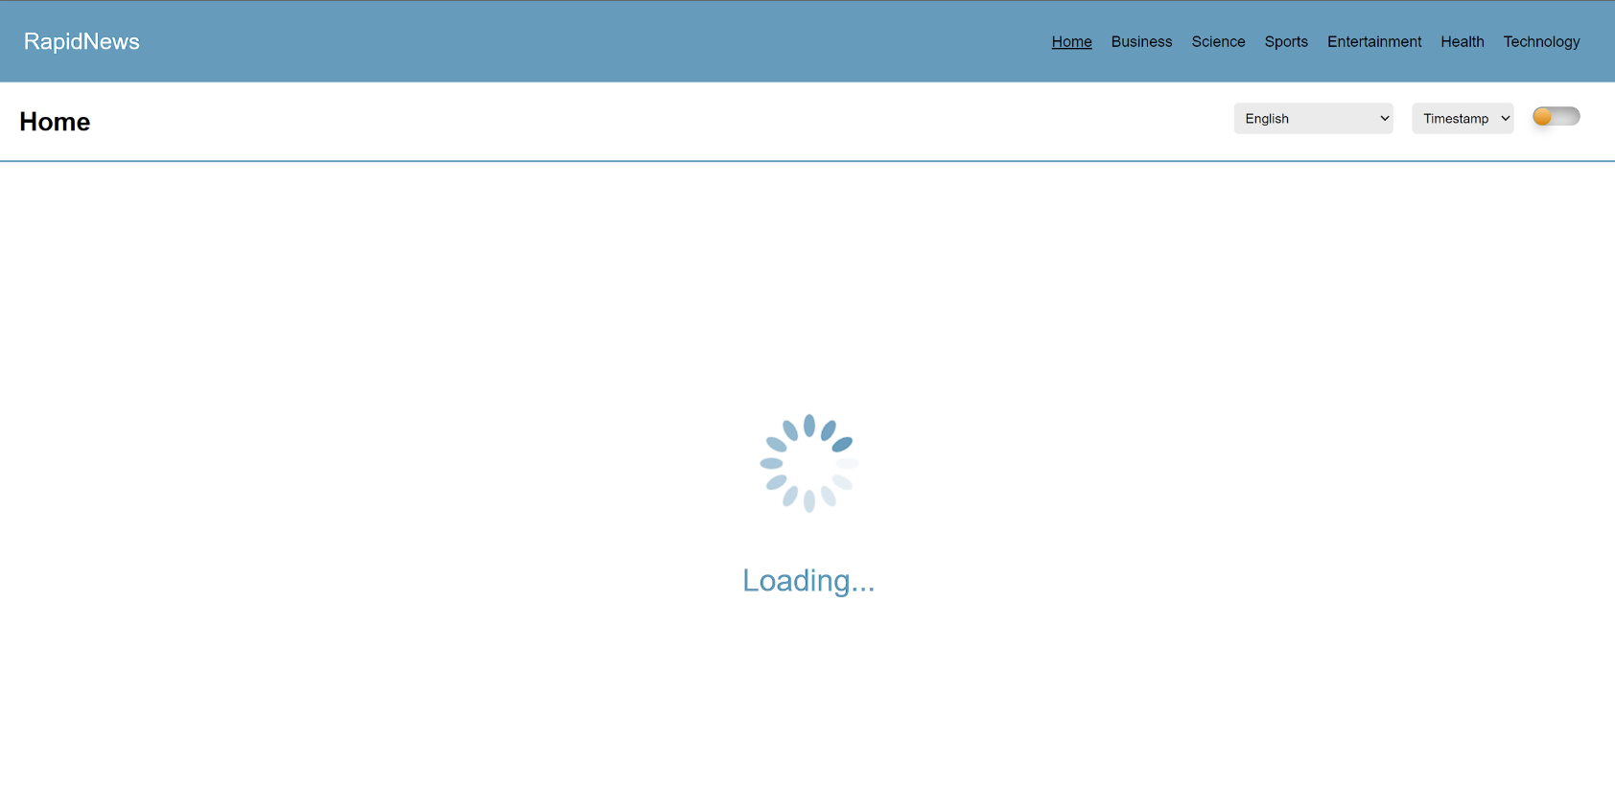
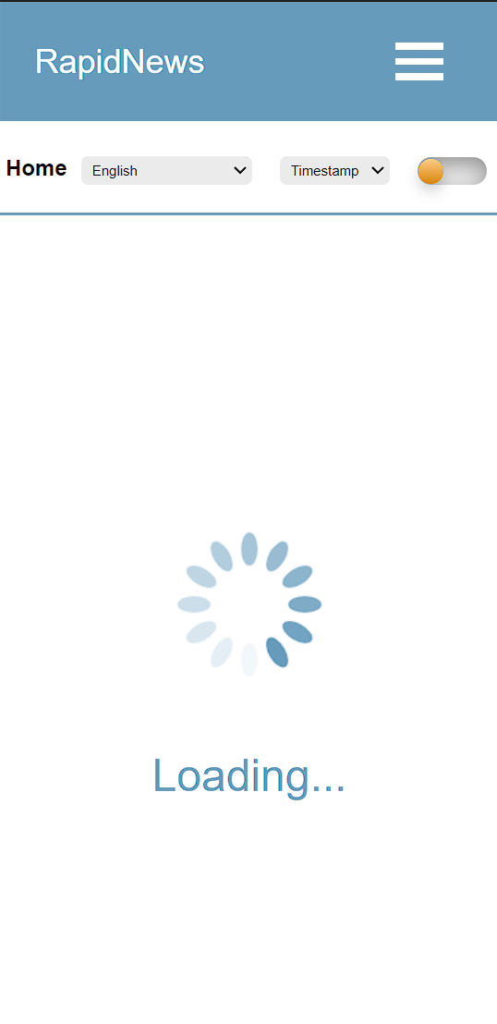
Чекор 1:

Slide 5
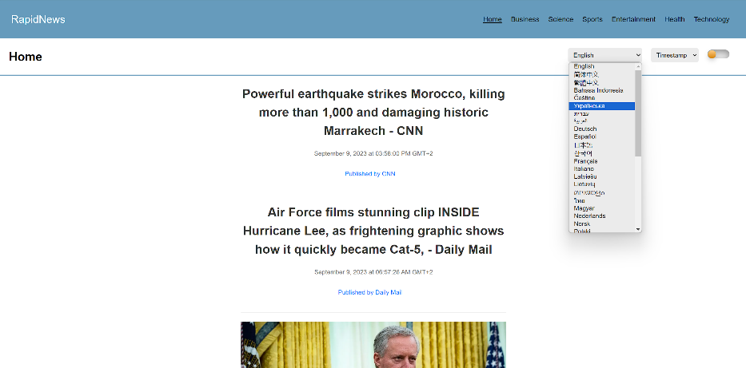
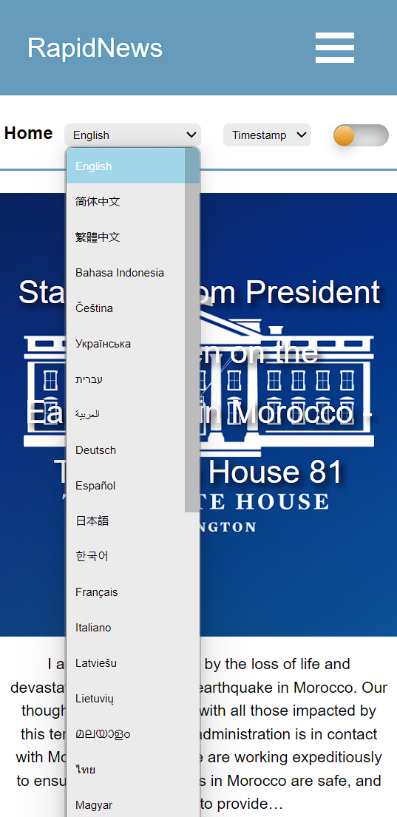

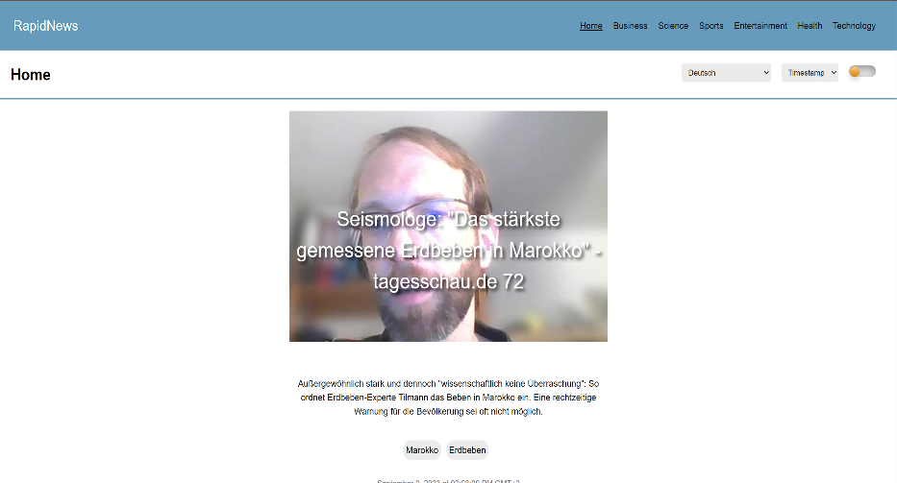
Чекор 2:

Slide 6
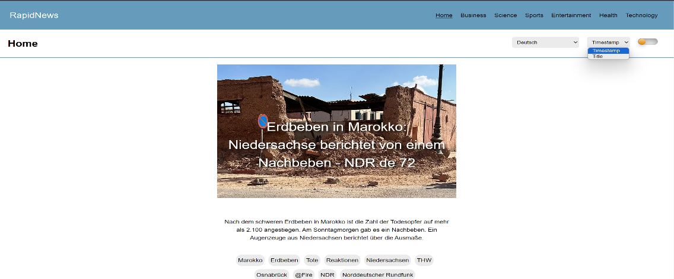


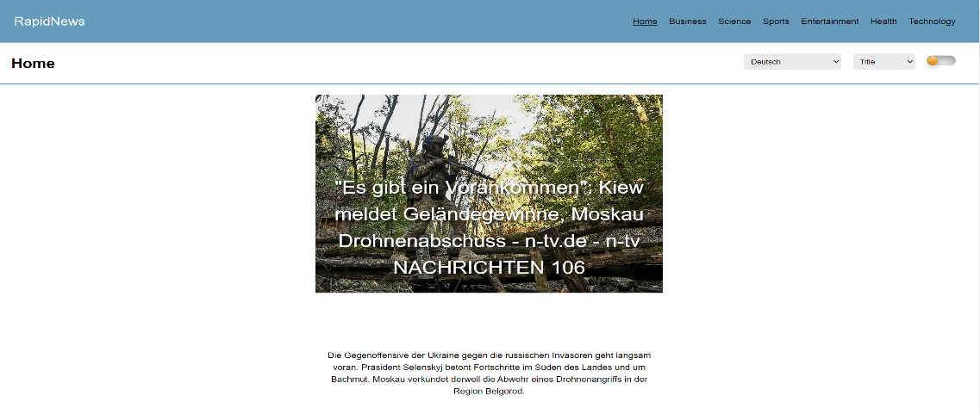
Чекор 3:

Slide 7
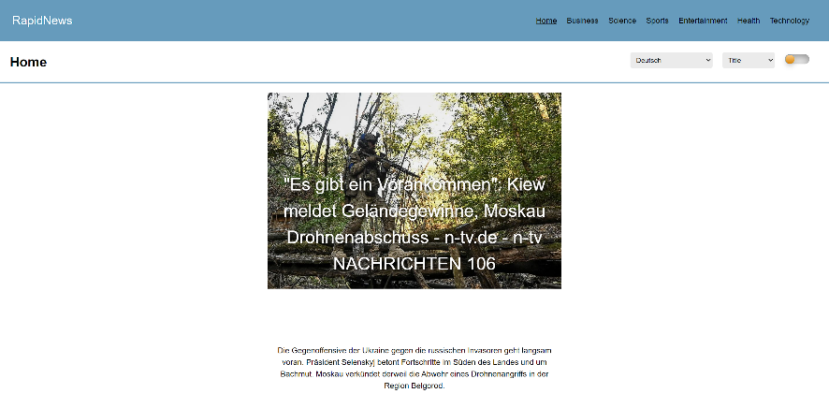


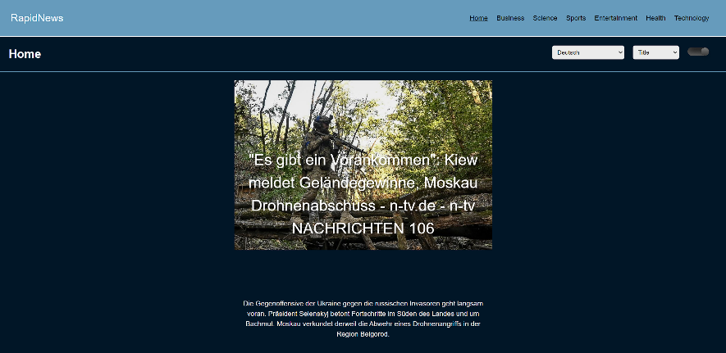
Чекор 4:

Slide 8
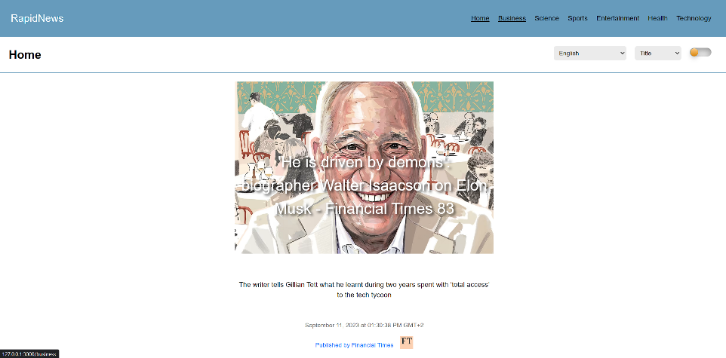

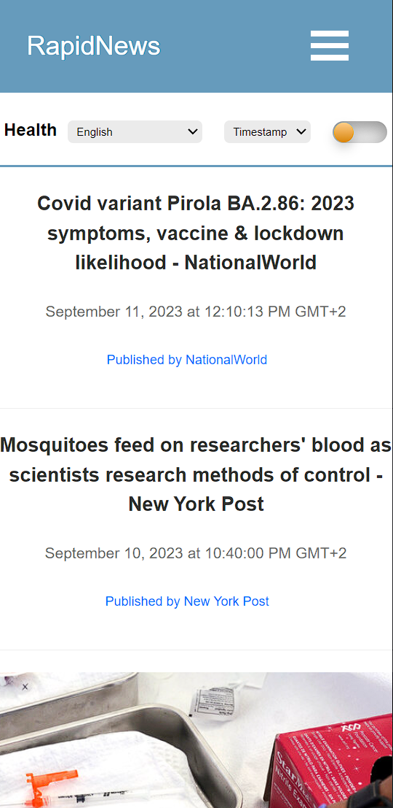

Чекор 5:

Slide 9
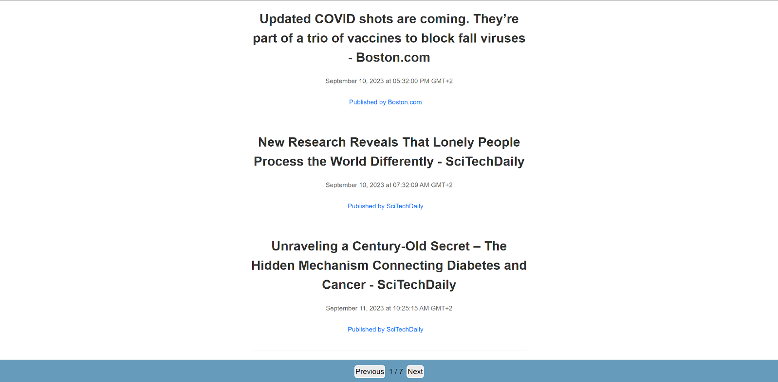

Чекор 6:

Slide 10
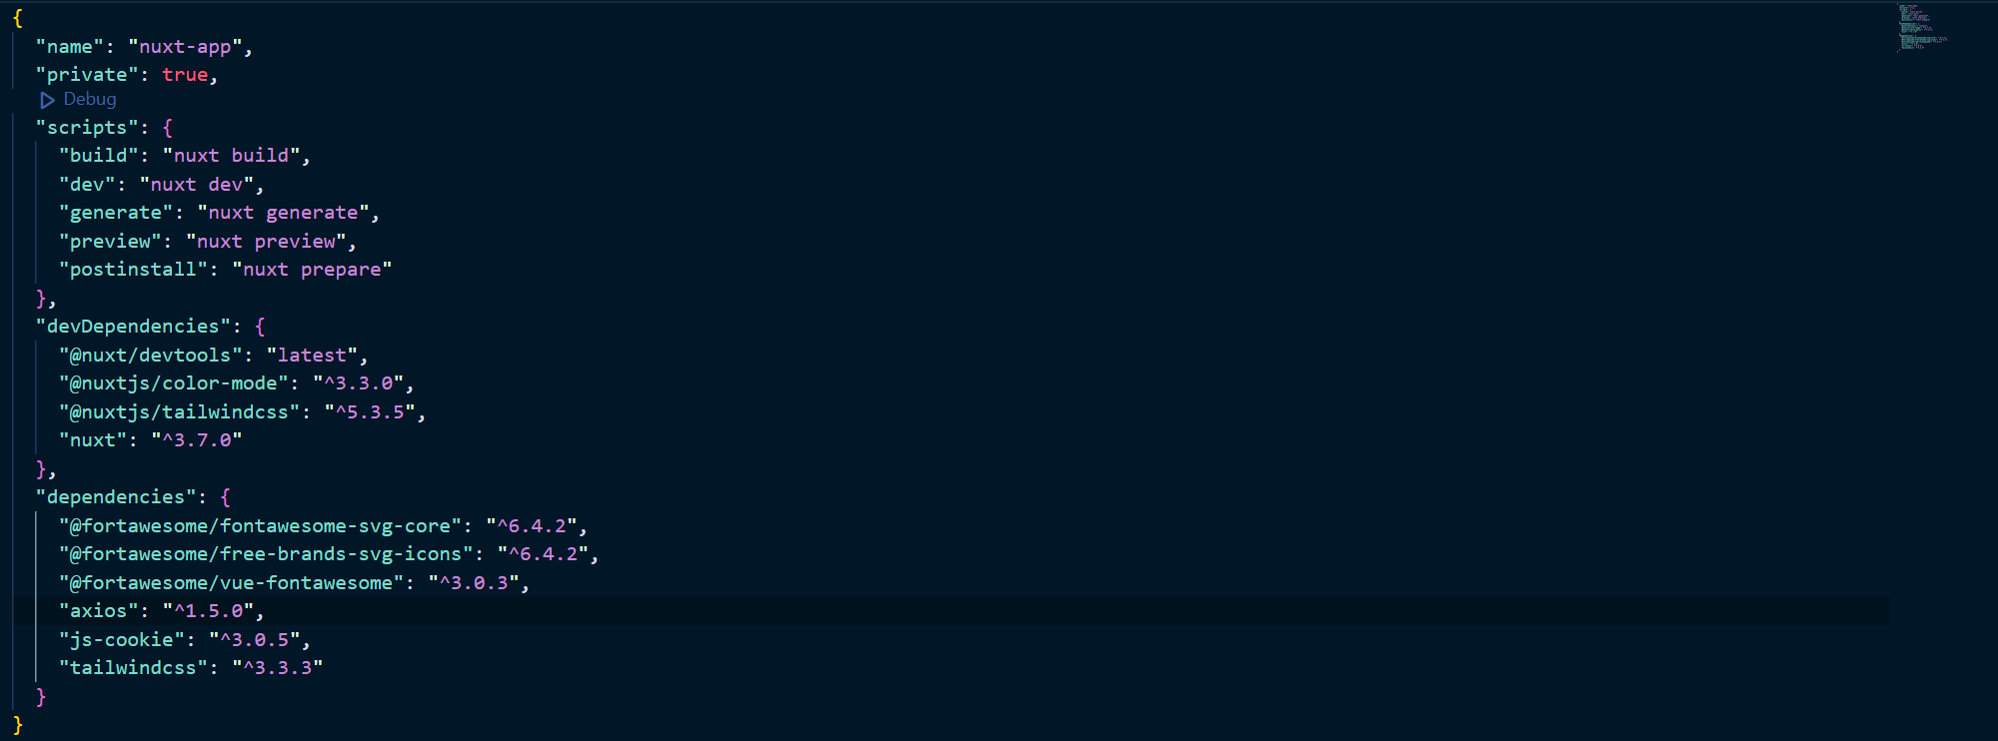
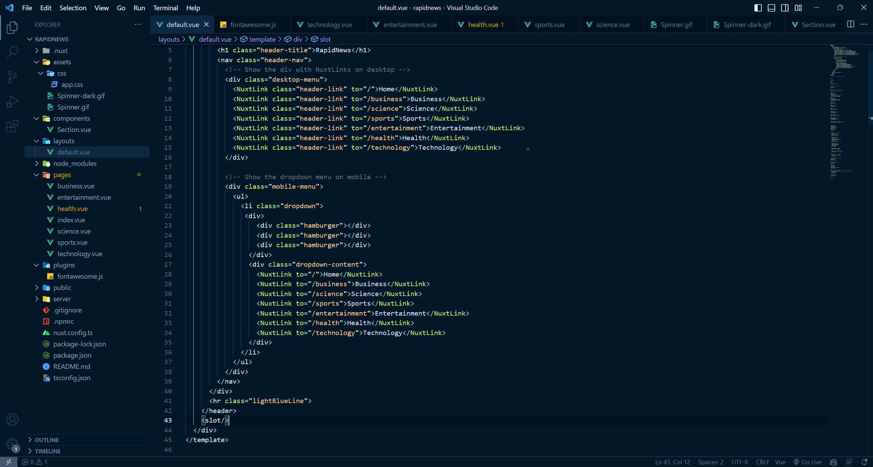
Код:
package.json
default.vue

Slide 11
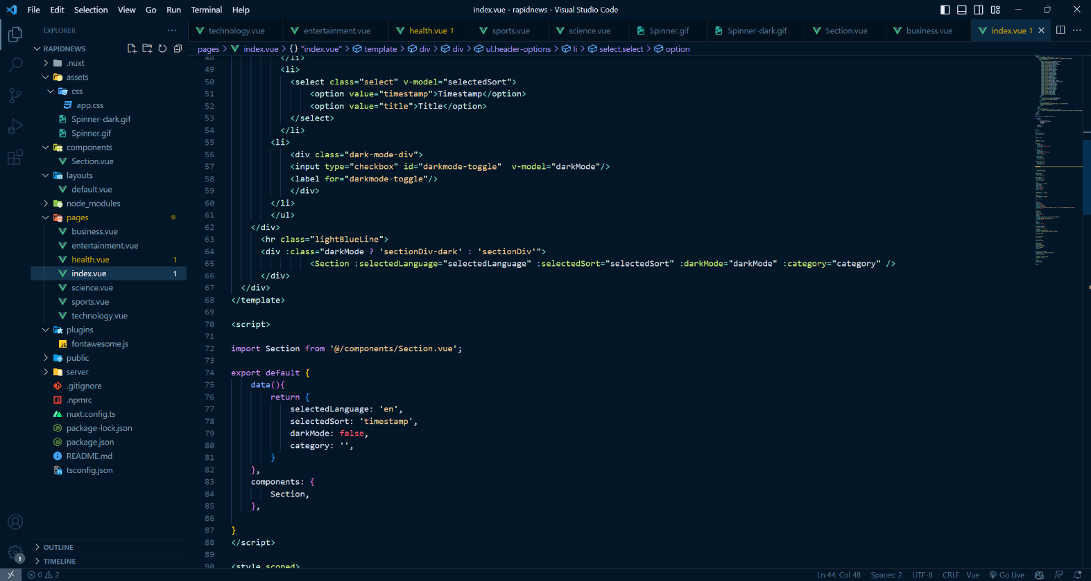
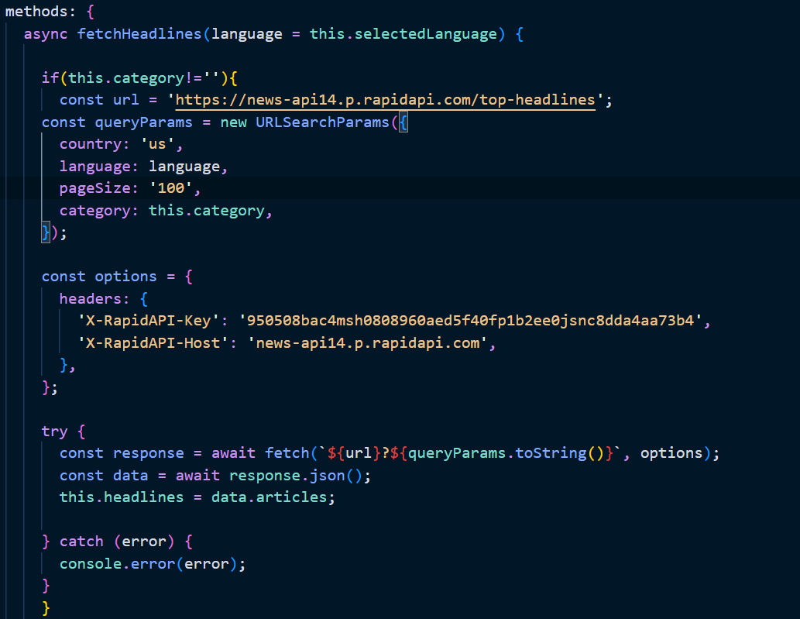
Код:
index.vue
Section.vue

Slide 12
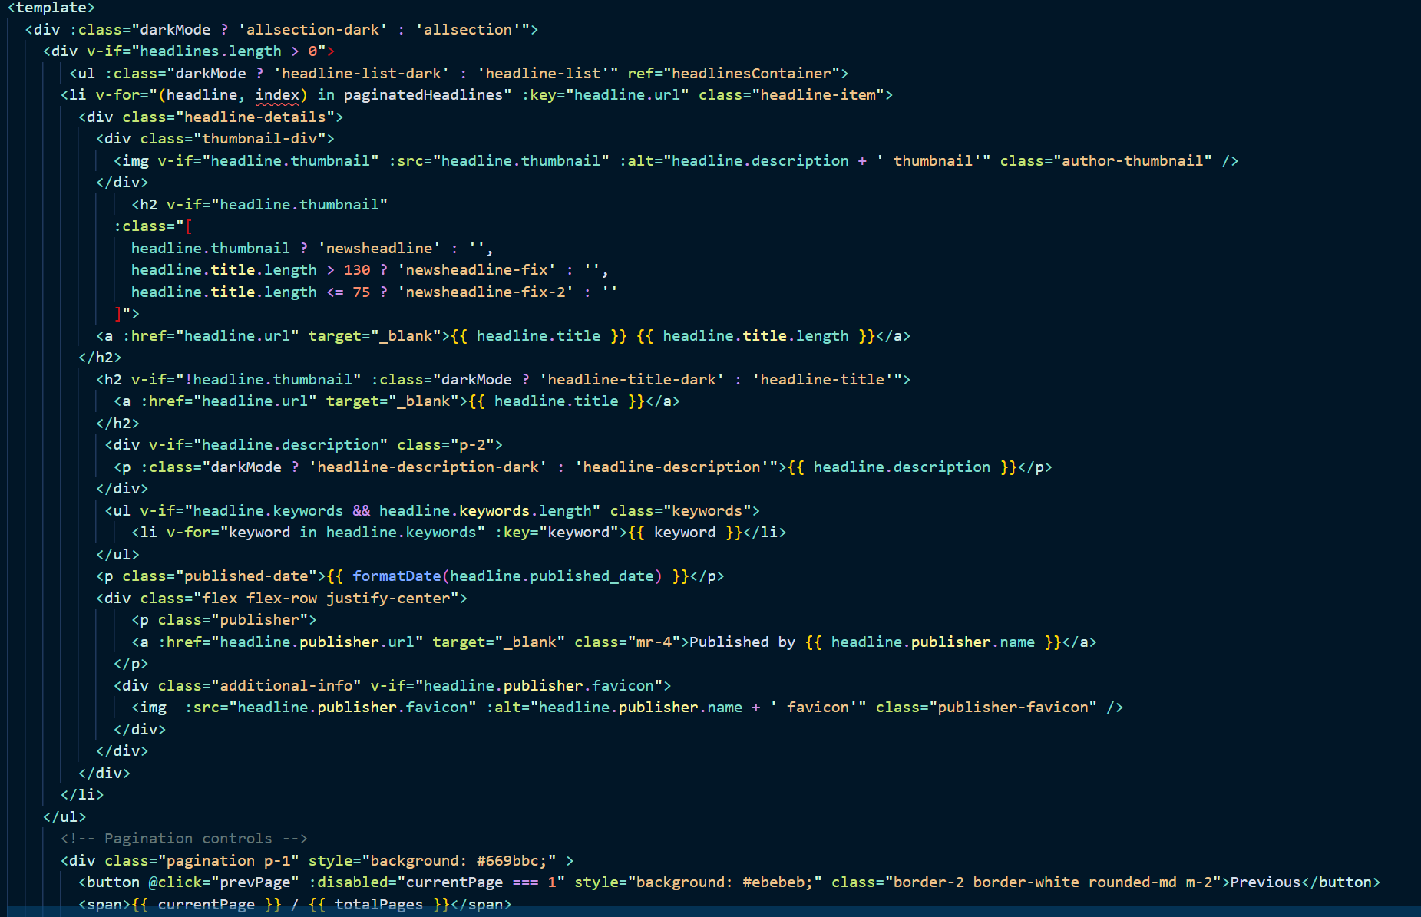
Код:
Section.vue

